Slide 1

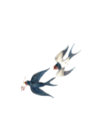

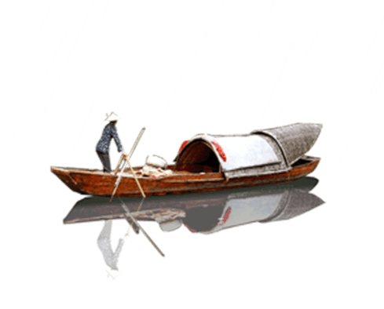
水满塘/粮满仓/塘中无水仓无粮。

Slide 2

https://www.ypppt.com/
目
录
1. 雨水的由来
2. 雨水的习俗
Contents
3. 雨水的三侯
4. 雨水的诗词

Slide 3

Part 1
雨水的由来

Slide 4

雨水，是二十四节气之中的第2个节气，位于每年正月十五前后（公历2月18-20日），太阳到达黄经330°雨水和谷雨、小雪、大雪一样，都是反映降水现象的节气。

Slide 5
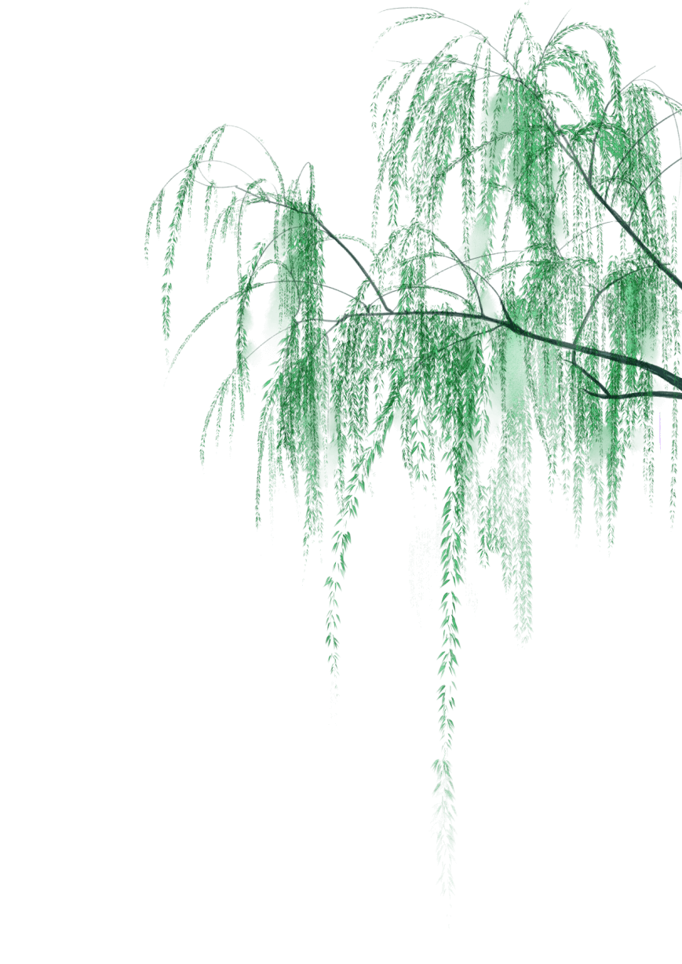
《逸周书》雨水节记载
《月令七十二候集解》：“正月中，天一生水。春始属木，然生木者必水也，故立春后继之雨水。且东风既解冻，则散而为雨矣。”意思是说，雨水节气前后，万物开始萌动，春天就要到了。如在《逸周书》中就有雨水节后“鸿雁来”“草木萌动”等物候记载。

Slide 6
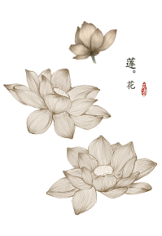
雨水节释义
雨水，是二十四节气之中的第2个节气，位于每年正月十五前后（公历2月18-20日），太阳到达黄经330°。雨水和谷雨、小雪、大雪一样，都是反映降水现象的节气。

Slide 7
Part 2
雨水的习俗

Slide 8
雨水的民间习俗1
雨水这天在民间有一项特具风趣的活动叫“拉保保”。(保保则是干爹)以前人们都有一个为自己儿女求神问卦的习惯，看看自己儿女命相如何,需不需要找个干爹。而找干爹的目的， 则是为了让儿子或女z顺利，健康的成长。(这可能也与以前的医疗条件有关，因为医疗条件不好，好多孩子生病根本无法医治。所以需要借助干爹的福气将孩子带大)于是便有了雨水节拉保保的活动。此举一年复一年，久而成为一方之俗。

Slide 9
雨水的民间习俗1
而雨水节拉干爹，意取“雨露滋润易生长”之意。川西民间这天有个特定的拉干爹的场所。这天不管天晴下雨，要拉干爹的父母手提装好酒菜香蜡纸钱的篼篼、带着孩子在人群中穿来穿去找准干爹对象。如果希望孩子长大有知识就拉一个文人做干爹;如果孩子身体瘦弱就拉一个身材高大强壮的人作干爹。一旦有人被拉着当“干爹”，有的能挣掉就跑了，有的扯也扯不脱身，大多都会爽快的答应，也就认为这是别人信任自己，因而自己的命运也会好起来的。拉到后拉者连声叫道：“打个干亲家”，就摆好带来的下酒菜、焚香点蜡，叫孩子“快拜干爹，叩头”;“请干爹喝酒吃菜”，“请干亲家给娃娃取个名字”，拉保保就算成功了。分手后也有常年走动的称为“常年干亲家”，也有分手后就没有来往的叫“过路干亲家”。
节日PPT模板 http://www.ypppt.com/jieri/

Slide 10
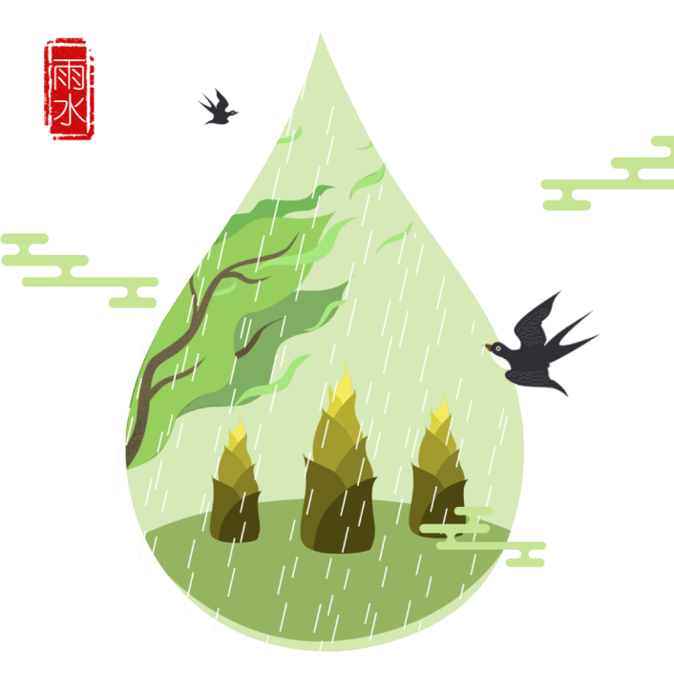
雨水的民间习俗2
雨水节回娘屋是流行于川西一带的另一项风俗。民间到了雨水节，出嫁的女儿纷纷带上礼物回娘家拜望父母。生育了孩子的妇女，须带上罐罐肉、椅子等礼物，感谢父母的养育之恩。久不怀孕的妇女，则由母亲为其缝制一条红裤子，穿到贴身处，据说，这样可使其尽快怀孕生子。此项风俗现仍在农村流行。

Slide 11
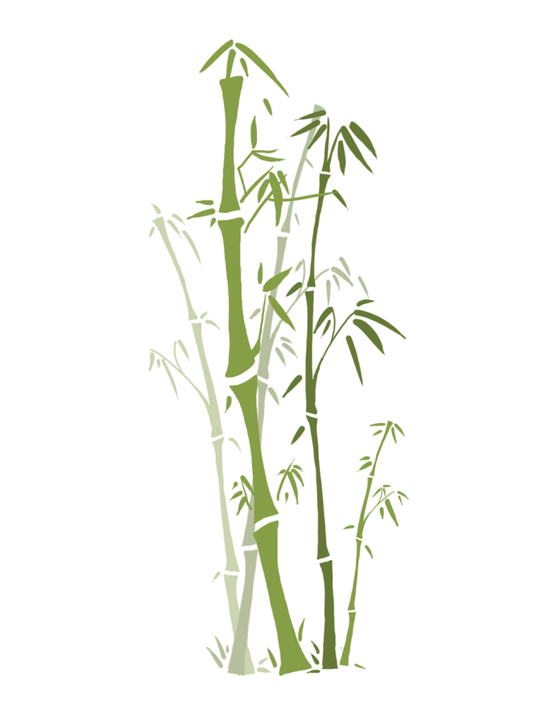
雨水的民间习俗3
雨水节的另一个主要习俗则是女婿，女儿去给岳父岳母送节。送节的礼品则通常是两把藤椅，上面缠着一丈二尺长的红带，这称为“接寿”，意思是祝岳父岳母长命百岁。送节的另外一个典型礼品就是“罐罐肉”：用沙锅炖了猪脚和雪山大豆，海带，再用红纸，红绳封了罐口，给岳父岳母送去。这是对辛辛苦苦将女儿养育成人的岳父岳母表示感谢和敬意。如果是新婚女婿送节，岳父岳母还要回赠雨伞，让女婿出门奔波，能遮风挡雨，也有祝愿女婿人生旅途顺利平安的意思。
Notes:
https://www.ypppt.com/

Slide 12

雨水，是二十四节气之中的第2个节气，位于每
年正月十五前后（公历2月18-20日），太阳到达黄经330°。雨水和谷雨、小雪、大雪一样，都是反映降水现象的节气。
单击此处输入标题
雨水，是二十四节气之中的第2个节气，位于每
年正月十五前后（公历2月18-20日），太阳到达黄经330°。雨水和谷雨、小雪、大雪一样，都是反映降水现象的节气。
单击此处输入标题

Slide 13
Part 3
雨水的三侯

Slide 14
一候獭祭鱼
雨水，是二十四节气之中的第2个节气，位于每
年正月十五前后（公历2月18-20日），太阳到达黄经330°。雨水和谷雨、小雪、大雪一样，都是反映降水现象的节气。

Slide 15

二候鸿雁来
雨水，是二十四节气之中的第2个节气，位于每年正月十五前后（公历2月18-20日），太阳到达黄经330°。雨水和谷雨、小雪、大雪一样，都是反映降水现象的节气。
雨水，是二十四节气之中的第2个节气，位于每年正月十五前后（公历2月18-20日），太阳到达黄经330°。雨水和谷雨、小雪、大雪一样，都是反映降水现象的节气。

Slide 16
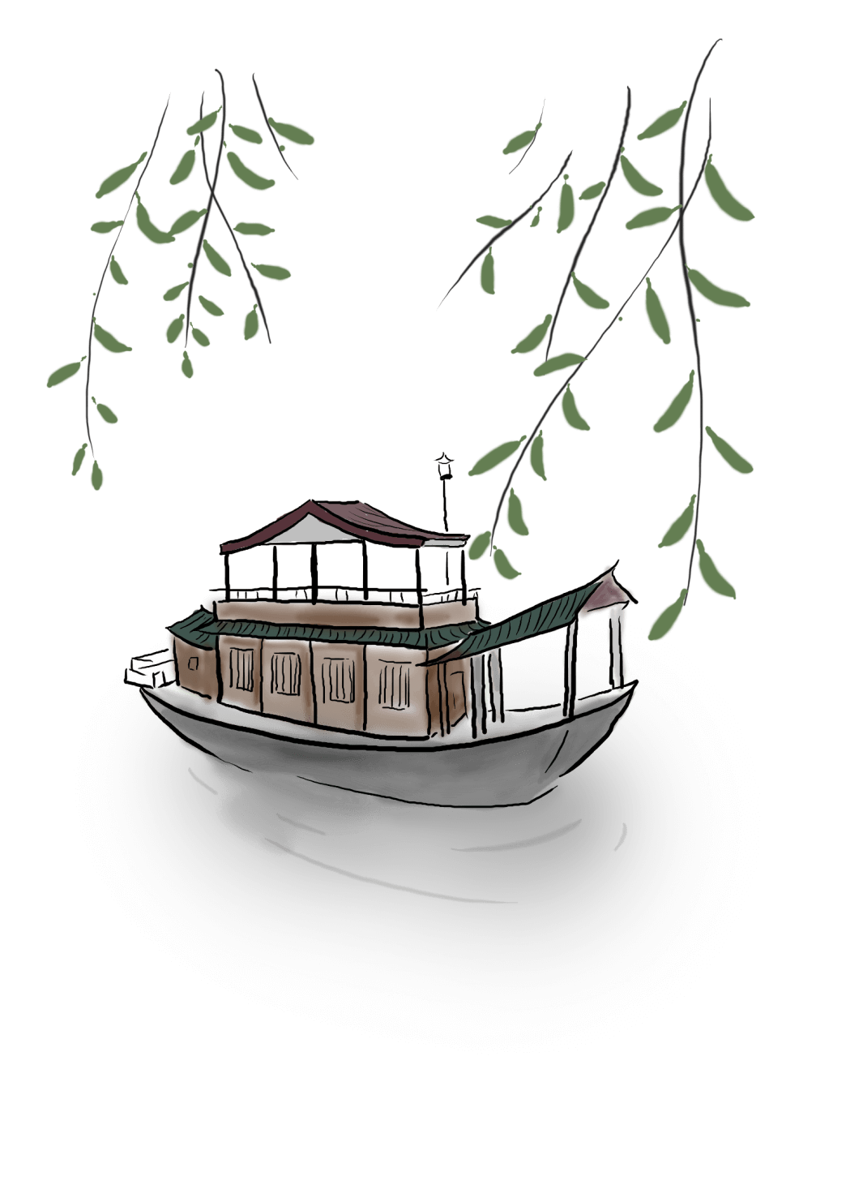
三候草木萌动
雨水，是二十四节气之中的第2个节气，位于每年正月十五前后（公历2月18-20日），太阳到达黄经330°。雨水和谷雨、小雪、大雪一样，都是反映降水现象的节气。
.

Slide 17
雨水，是二十四节气之中的第2个节气，位于每
年正月十五前后（公历2月18-20日），太阳到达黄经330°。雨水和谷雨、小雪、大雪一样，都是反映降水现象的节气。

Slide 18
Part 4
雨水的诗词

Slide 19

春夜喜雨
杜甫 唐
好雨知时节，当春乃发生。
随风潜入夜，润物细无声。
野径云俱黑，江船火独明。
晓看红湿处，花重锦官城。

Slide 20

初春小雨
韩愈 唐
天街小雨润如酥，草色遥看近却无。
最是一年春好处，绝胜烟柳满皇都。

Slide 21
雨诗词两首
临安春雨初霁
陆游 宋
世味年来薄似纱，谁令骑马客京华。
小楼一夜听春雨，深巷明朝卖杏花。
矮纸斜行闲作草，晴窗细乳戏分茶。
素衣莫起风尘叹，犹及清明可到家。
春雨
李商隐 唐
怅卧新春白袷衣，白门寥落意多违。
红楼隔雨相望冷，珠箔飘灯独自归。
远路应悲春晼晚，残霄犹得梦依稀。
玉铛缄札何由达，万里云罗一雁飞。

Slide 22

谢谢观看
Thank you for watching

Slide 23
更多精品PPT资源尽在—优品PPT！
www.ypppt.com
PPT模板下载：www.ypppt.com/moban/ 节日PPT模板：www.ypppt.com/jieri/
PPT背景图片：www.ypppt.com/beijing/ PPT图表下载：www.ypppt.com/tubiao/
PPT素材下载： www.ypppt.com/sucai/ PPT教程下载：www.ypppt.com/jiaocheng/
字体下载：www.ypppt.com/ziti/ 绘本故事PPT：www.ypppt.com/gushi/
PPT课件：www.ypppt.com/kejian/
Notes:
模板来自于 优品PPT https://www.ypppt.com/

